Slide 1
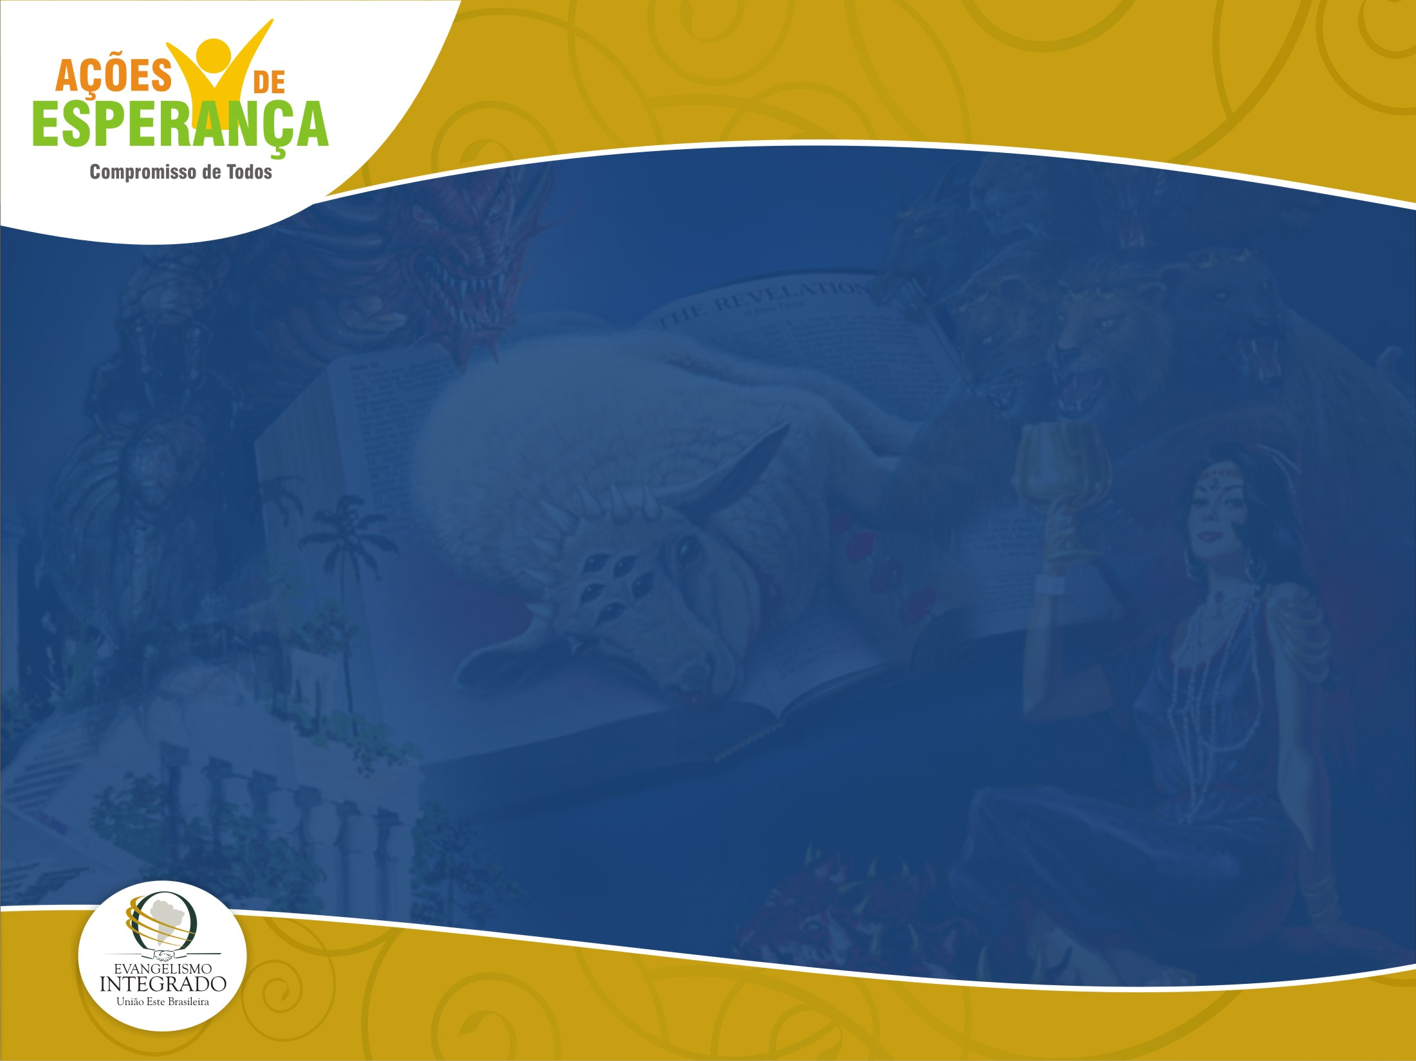

AS REVELAÇÕES DO APOCALIPSE

Slide 2


Slide 3
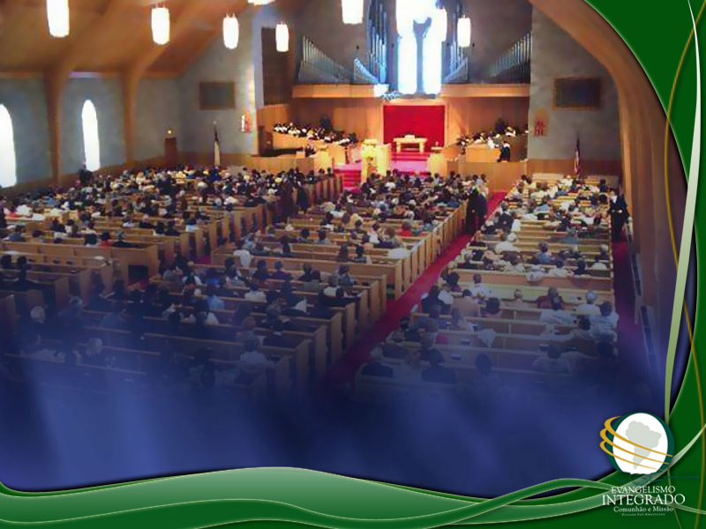
A Bíblia representa, através de diversos símbolos, o remanescente fiel (a igreja) de Cristo.

Slide 4
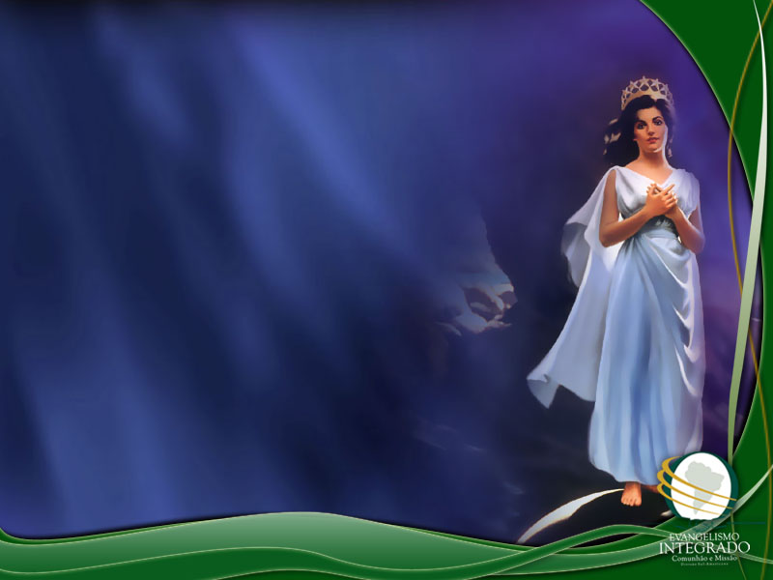
Um deles é a MULHER.

Slide 5
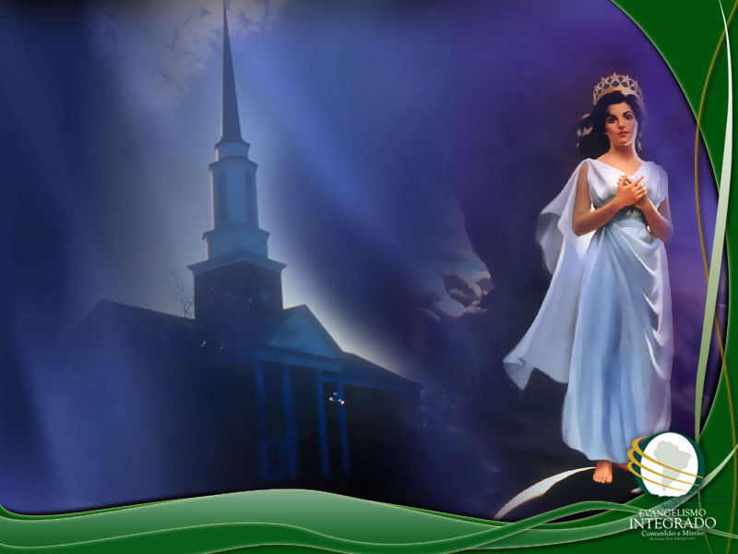
Em Apocalipse 12, uma mulher virtuosa é símbolo de uma igreja pura, tal como descrito em Efésios 5:22 e 23

Slide 6
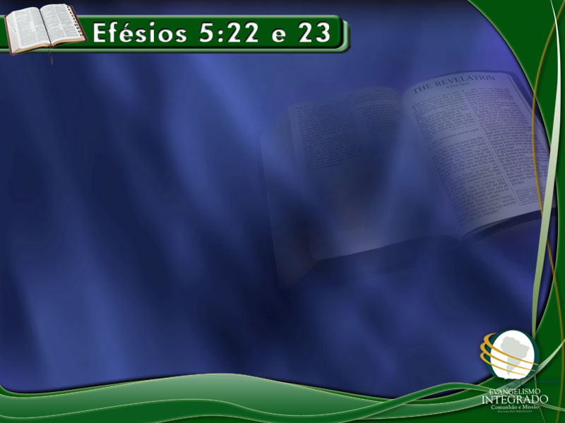
“As mulheres sejam submissas ao seu próprio marido, como ao Senhor; porque o marido é o cabeça da mulher, como também Cristo é o cabeça da igreja, sendo este mesmo o salvador do corpo.”

Slide 7
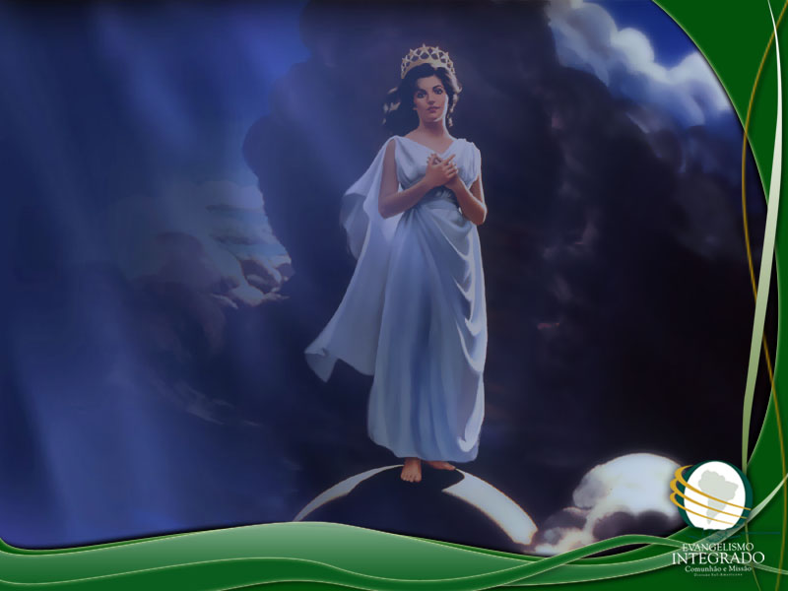
Que grande sinal celeste viu João?

Slide 8
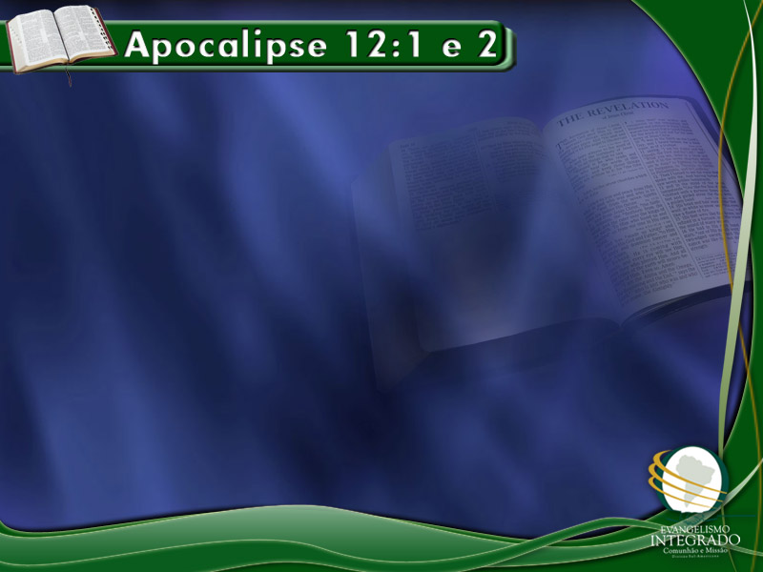
“Viu-se grande sinal no céu, a saber, uma mulher vestida do sol com a lua debaixo dos pés e uma coroa de doze estrelas na cabeça, que, achando-se grávida, grita com as dores de parto, sofrendo tormentos para dar à luz.”

Slide 9
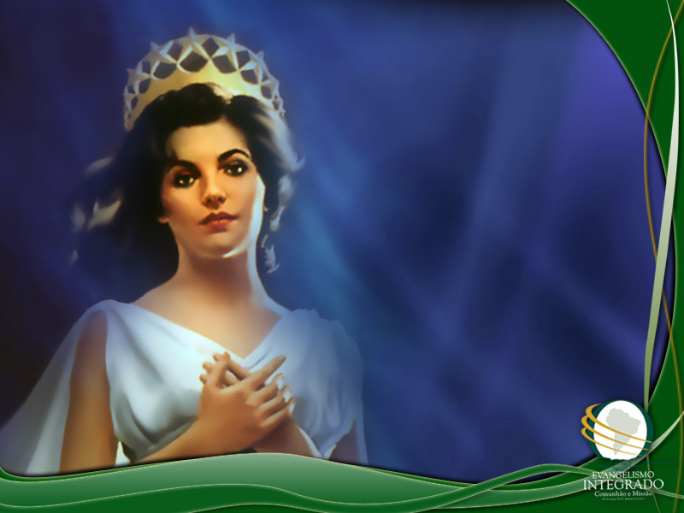
Quem é essa mulher?
O que ela simboliza?
Representa a Igreja?

Slide 10
SÍMBOLOS
Mulher Pura e Verdadeira IGREJA VERDADEIRA
II Coríntios 11:2
Sol JESUS CRISTO
Salmo 84:11
Estrelas OS DOZE APÓSTOLOS
II Coríntios 11:2

Slide 11

Para entendermos essa profecia, precisamos retornar ao jardim do Éden e entender a primeira profecia da Bíblia.

Slide 12


Slide 13
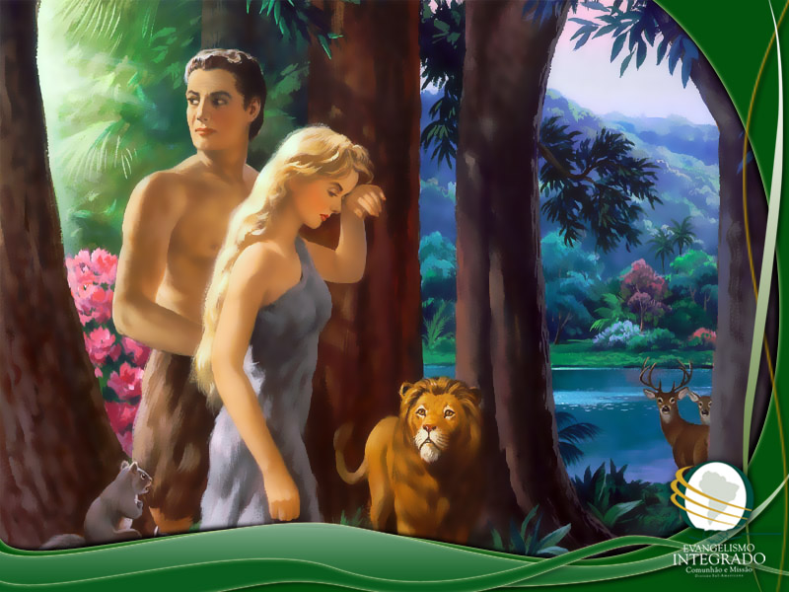

Slide 14

“Porei inimizade entre ti e a mulher, entre a tua descendência e o seu descendente. Este te ferirá a cabeça, e tu lhe ferirás o calcanhar.”

Slide 15

Que outro sinal ou maravilha apareceu no céu?

Slide 16
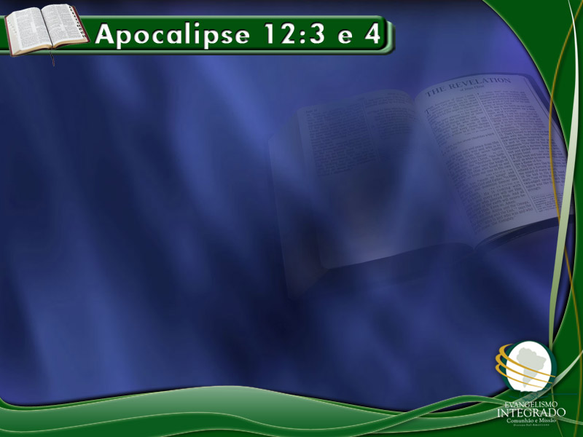
“Viu-se, também, outro sinal no céu, e eis um dragão, grande, vermelho, com sete cabeças, dez chifres, e, nas cabeças, sete diademas. A sua cauda arrastava a terça parte das estrelas do céu, as quais lançou para a terra; e o dragão se deteve em frente da mulher que estava para dar à luz, a fim de lhe devorar o filho quando nascesse.”

Slide 17
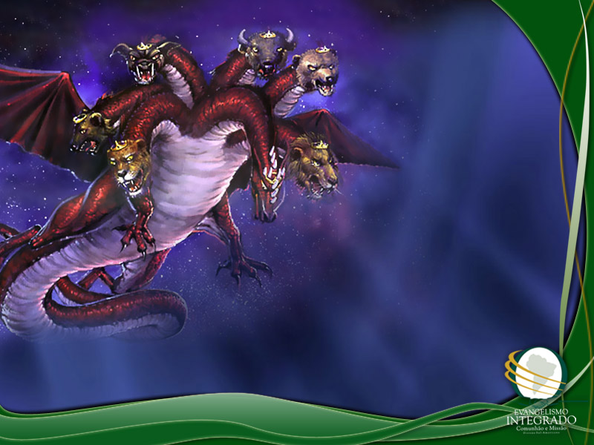
A quem representa o dragão vermelho de Apocalipse 12:9?

Slide 18

“E foi expulso o grande dragão, a antiga serpente, que se chama diabo e Satanás, o sedutor de todo o mundo, sim, foi atirado para a terra, e com ele, os seus anjos.”

Slide 19

O dragão representa Satanás, o grande inimigo da igreja em todo o tempo e as estrelas arrastadas por ele são seus anjos.

Slide 20
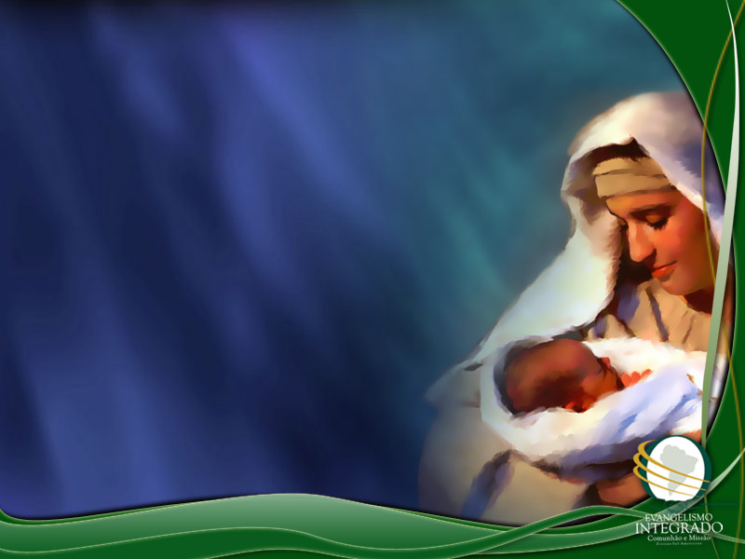
Que tratou de fazer o dragão com o menino Jesus?

Slide 21

“A sua cauda arrastava a terça parte das estrelas do céu, as quais lançou para a terra; e o dragão se deteve em frente da mulher que estava para dar à luz, a fim de lhe devorar o filho quando nascesse.”

Slide 22

“Vendo-se iludido pelos magos, enfureceu-se Herodes, grandemente e mandou matar todos os meninos de Belém e de todos os seus arredores, de dois anos para baixo, conforme o tempo do qual com precisão se informara dos magos.”

Slide 23

“Tendo eles partido, eis que apareceu um anjo do Senhor a José, em sonho, e disse: Dispõe-te, toma o menino e sua mãe, foge para Egito e permanece lá até que eu te avise; porque Herodes há de procurar o menino para o matar.”

Slide 24
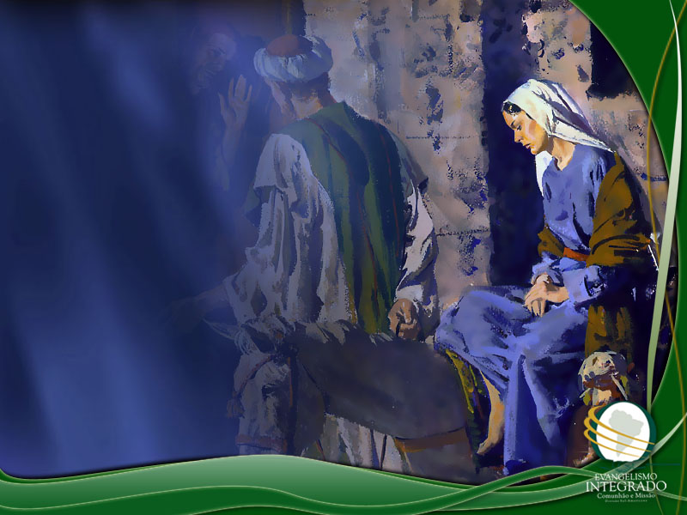
Satanás planejou destruir a Cristo e a Igreja cristã primitiva por meio de Roma pagã, dos Césares, pelo que este dragão também a representa o instrumento de Satanás. Ajudam-nos a entendê-lo assim:...

Slide 25

...as 7 cabeças de Apocalipse 13:2 que representam os 7 montes de Apocalipse 17:9 onde estava edificada Roma, cidade das 7 colinas.

Slide 26
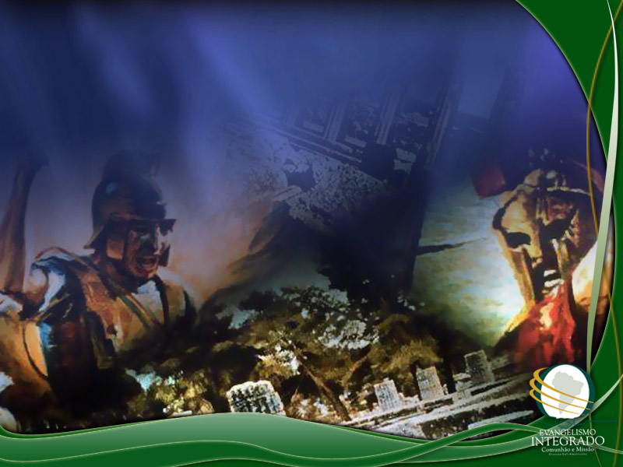
Os 10 chifres (Apocalipse 12:3) são os 10 reinos que surgiram da desintegração de Roma pagã (Daniel 7:24 e 25) onde também nos diz que, depois do surgimento das nações européias, aparecia o anticristo.

Slide 27
A Roma pagã, então, começa a perseguir a Igreja Verdadeira. O que fez a igreja quando começou a perseguição?

Slide 28

“A mulher, porém, fugiu para o deserto, onde lhe havia Deus preparado lugar para que nele a sustentem durante mil duzentos e sessenta dias.”

Slide 29
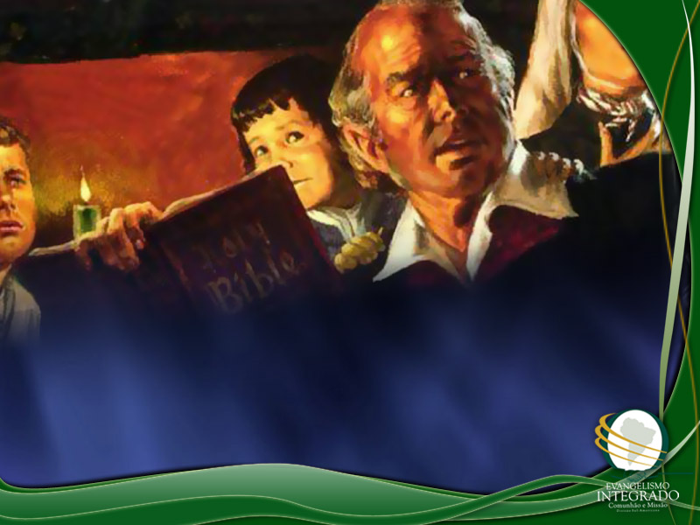
Homens e mulheres fiéis a Deus mantiveram a luz da verdade acesa.

Slide 30
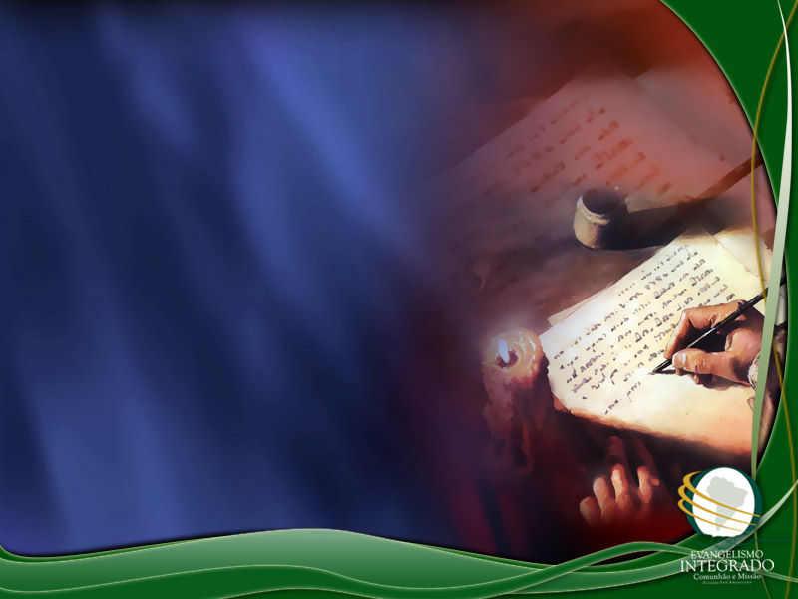
Se aplicarmos aos 1260 dias proféticos o princípio de um dia por um ano (Ezequiel 4:6 e 7 e Números 14:34), estamos frente a um período de 1.260 anos de perseguição que se localizam historicamente desde o Edito de Justiniano no ano de 538, até 1798, quando por intervenção de Napoleão é cancelado o código de Justiniano.

Slide 31

Um dia em profecia Bíblica é igual a um ano.
“...cada dia por um ano...” Ezequiel 4:6
1.260 Dias Proféticos =1.260 Anos Literais

Slide 32
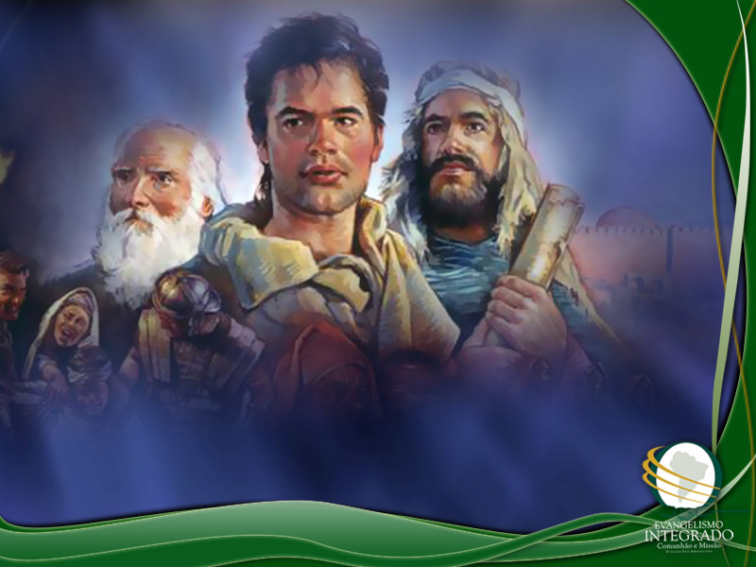
Deus disse que durante esse período Sua verdadeira Igreja estava sendo mantida em segredo (Apocalipse 12:6, 14). Existiam muitas igrejas, mas não podemos apontá-las como verdadeiras.

Slide 33
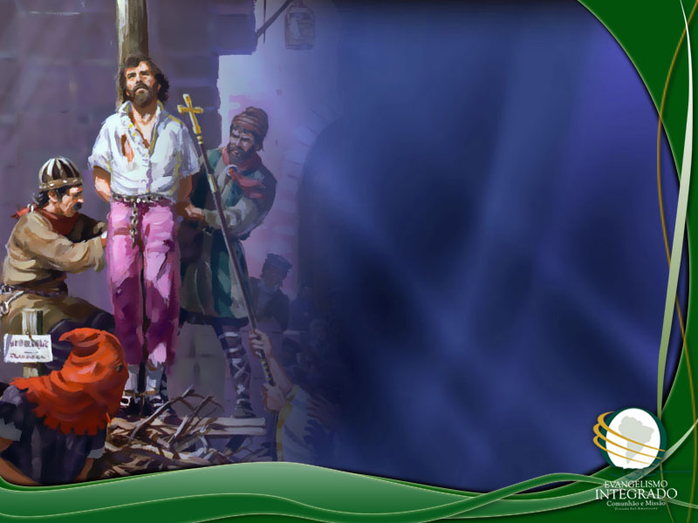
Como Satanás não pode destruir a Jesus enquanto esteve na terra que fez contra a igreja?

Slide 34
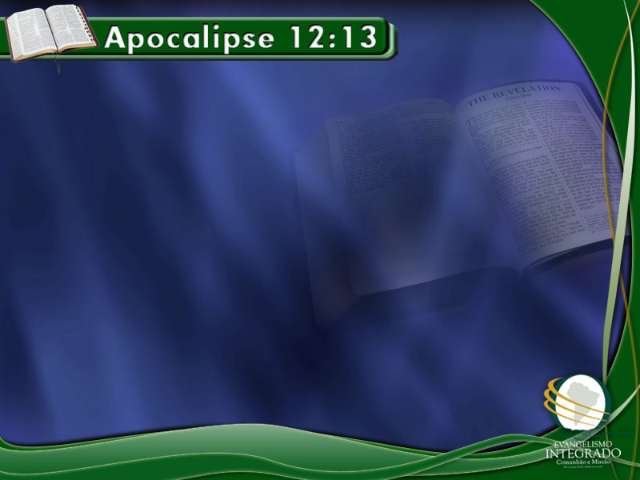
“Quando, pois, o dragão se viu atirado para terra, perseguiu a mulher que dera à luz o filho varão.”

Slide 35
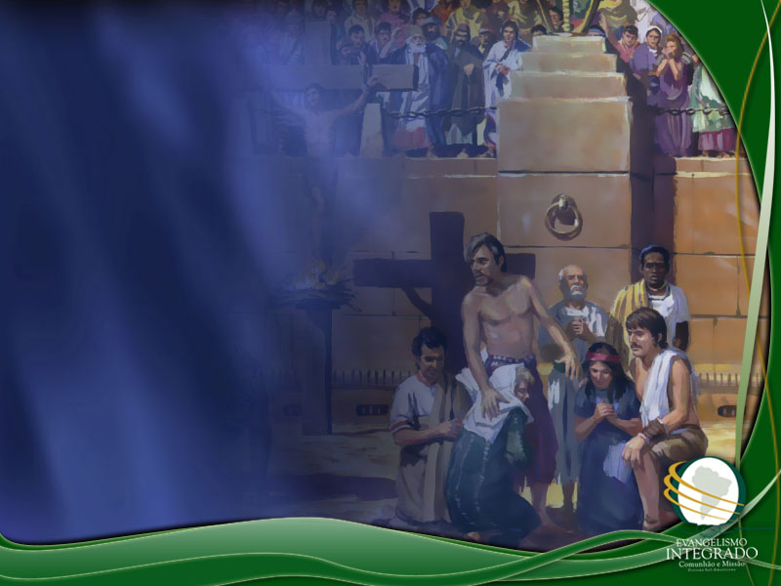
A perseguição aos Cristãos começou com Roma Pagã, mas foi continuada muito mais extensivamente sob Roma Papal.

Slide 36
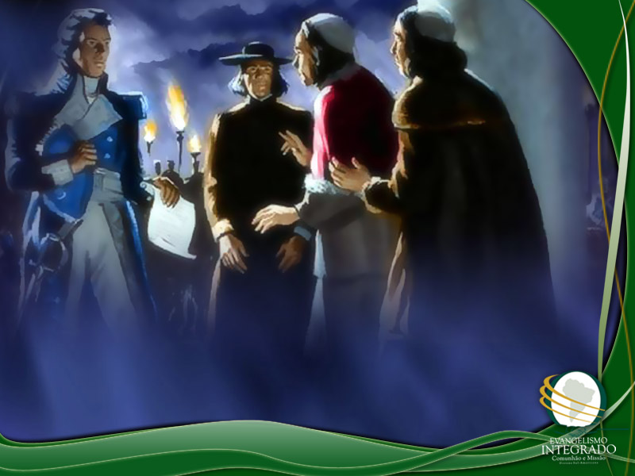
A história registra um período escuro da humanidade. Uma época em que se tentou dominar a consciência das pessoas.

Slide 37
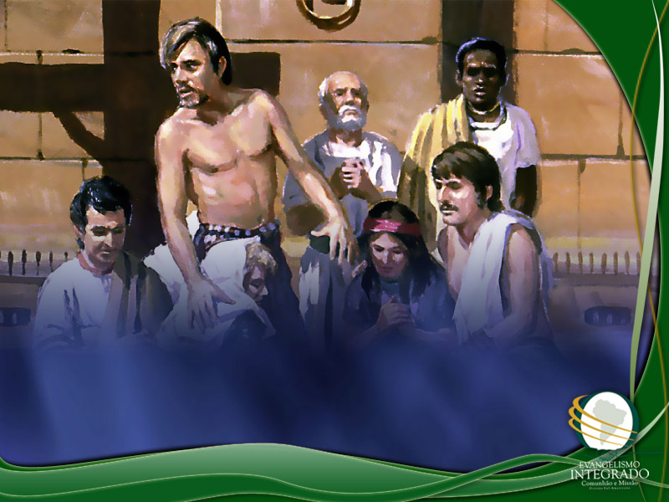
Durante esse período, as pessoas que teimavam em obedecer a Bíblia, e somente a Bíblia, foram cruelmente perseguidas.

Slide 38

1260 Dias - Anos
Supremacia Papal
Nossos Dias
Tempo de Cristo
Daniel 7:25 ...Um tempo, dois tempos e metade de um tempo.
Daniel 12:7 ...Um tempo, dois tempos e metade de um tempo.
Apocalipse 11:2 ...Quarenta e dois meses.
Apocalipse 11:3 ...Mil duzentos e sessenta dias.
Apocalipse 12:6 ...Mil duzentos e sessenta dias.
Apocalipse 12:14 ...Um tempo, dois tempos e metade de um tempo.
Apocalipse 13:5 ...Quarenta e dois meses.
1798 D.C.
538 D.C.
Pio VI Preso por Napoleão
Decreto de Justiniano

Slide 39
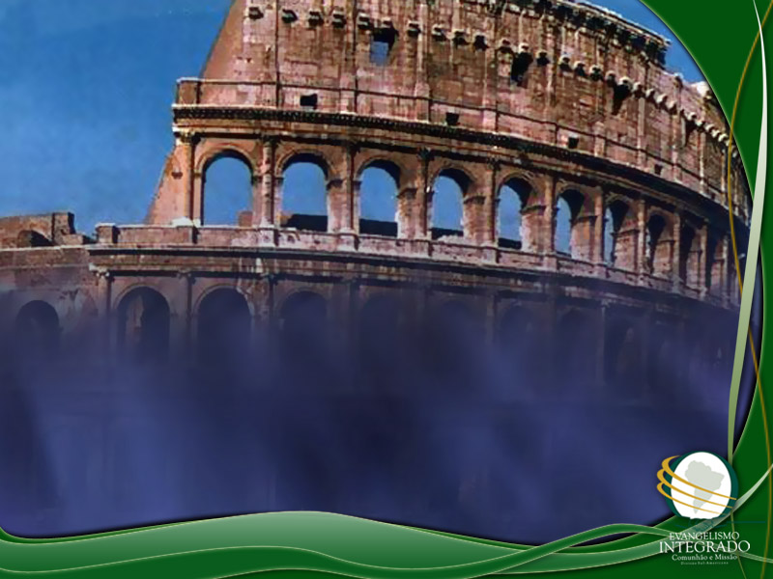
A TRADIÇÃO É COLOCADA ACIMA DA BÍBLIA
590 d.C. – Purgatório
609 d.C. – Culto à Virgem Maria
700 d.C. – Batismo de crianças
787 d.C. – Culto às imagens
818 d.C. – Transubstanciação e Missa

Slide 40
998 – Dia de finados
1000 – Confissão auricular – “Ego te Absolvo.”
1009 – Rosário
1414 – Hóstia para o povo. Cálice para o Sacerdote
1563 – Tradição = Bíblia (Livros Apócrifos). Purgatório confirmado no concílio de Trento.

Slide 41
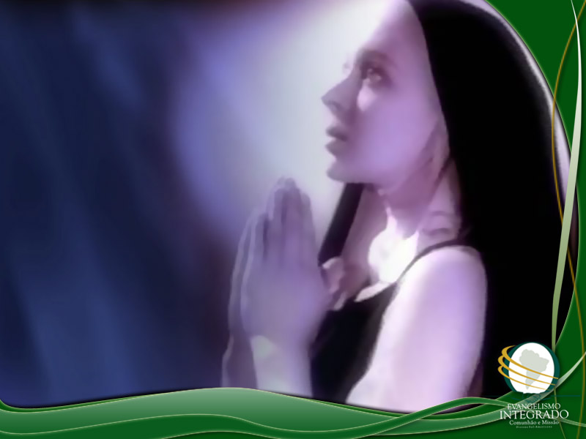
Tradição colocada acima da Bíblia!

Slide 42
Qual era o desígnio de Satanás em assim perseguir a Igreja?

Slide 43

“Então, a serpente arrojou da sua boca, atrás da mulher, água como um rio, a fim de fazer com que ela fosse arrebatada pelo rio.”

Slide 44
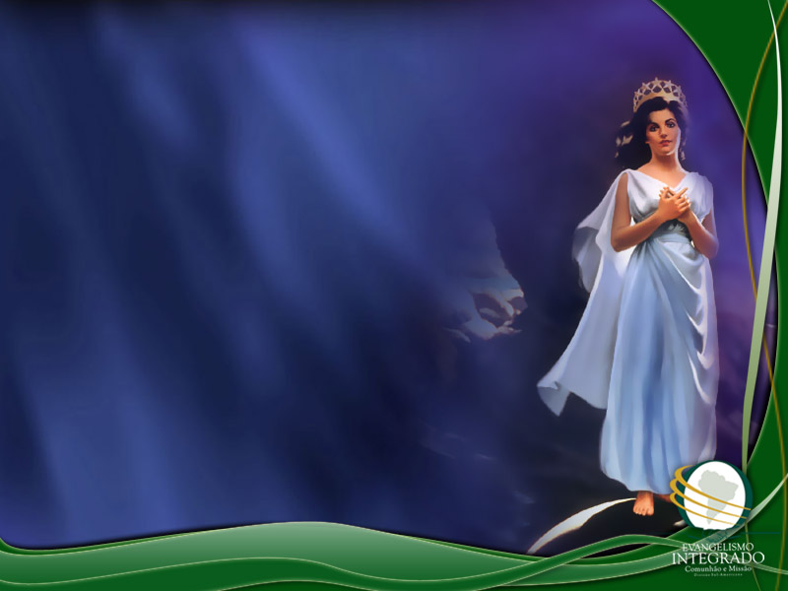
Como foi obstruída essa inundação, e frustrado o desígnio de Satanás?

Slide 45

“A terra, porém, socorreu a mulher; e a terra abriu a boca e engoliu o rio que o dragão tinha arrojado de sua boca.”

Slide 46
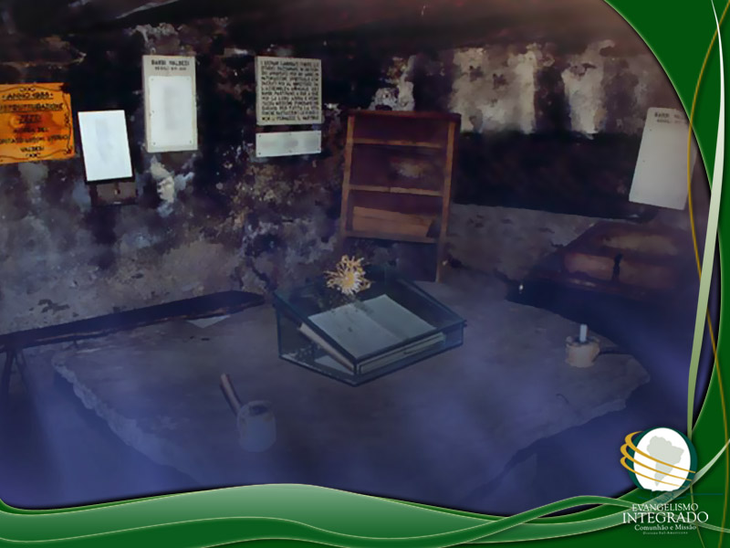
“A fortaleza das montanhas, os retiros tranqüilos, os vales solitários do sudoeste da Europa, por séculos abrigaram muitos que recusaram obediência ao papado. Aqui, também, podem ser vistos os resultados da obra da Reforma do décimo sexto século...

Slide 47
... quando muitos dos governos da Europa vieram em auxílio da causa da Reforma, retendo a mão da perseguição e protegendo a vida dos que ousavam pôr-se ao lado da verdade.

Slide 48
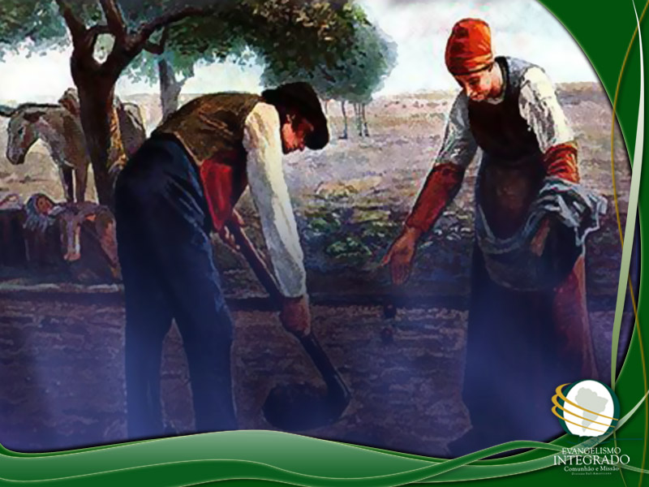
O descobrimento da América, e o abrir-se desse continente como asilo aos oprimidos da Europa por aquele tempo, podem ser também incluídos no auxílio aqui referido.

Slide 49

Quais são as características básicas do Remanescente fiel que permanece como descendência da igreja pura?

Slide 50

“Irou-se o dragão contra a mulher e foi pelejar com os restantes da sua descendência, os que guardam os mandamentos de Deus e têm o testemunho de Jesus; e se pôs em pé sobre a areia do mar.”

Slide 51
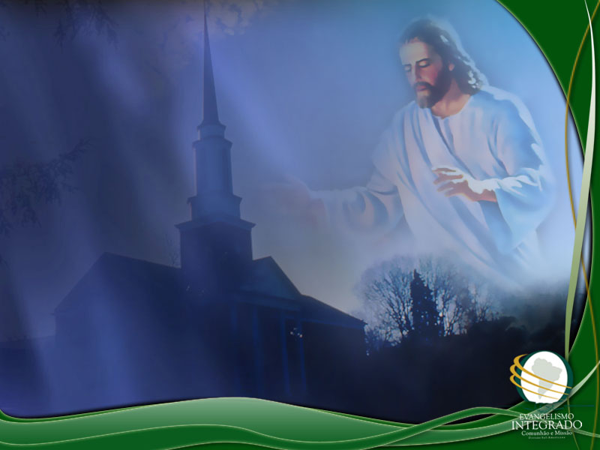
A profecia de Apocalipse 12 afirma que a verdadeira igreja de Deus, embora perseguida sobreviveria e teria um remanescente fiel em nossos dias.

Slide 52

“Aqui está a perseverança dos santos, os que guardam os mandamentos de Deus e a fé em Jesus.”

Slide 53

IDENTIFICANDO A IGREJA VERDADEIRA DE DEUS

Slide 54
IDENTIFICANDO A IGREJA VERDADEIRA DE DEUS
1 – Surgiria como organização depois da era do deserto, ou seja, depois de 1798.
Apocalipse 12:6 e 14

Slide 55
IDENTIFICANDO A IGREJA VERDADEIRA DE DEUS
2 – Manteria as verdades apostólicas então na Bíblia.
Apocalipse 14:12

Slide 56
IDENTIFICANDO A IGREJA VERDADEIRA DE DEUS
3 – Guardaria os mandamentos de Deus, inclusive o quarto.
Apocalipse 12:17 Êxodo 20:3-17

Slide 57
IDENTIFICANDO A IGREJA VERDADEIRA DE DEUS
4 – Teria o Espírito de Profecia.
Apocalipse 12:17 e 1:10

Slide 58
IDENTIFICANDO A IGREJA VERDADEIRA DE DEUS
5 – Pregaria as três mensagens angélicas no tempo do fim.
Apocalipse 14:6-12

Slide 59
IDENTIFICANDO A IGREJA VERDADEIRA DE DEUS
6 – Seria um movimento mundial.
Apocalipse 10:11

Slide 60
IDENTIFICANDO A IGREJA VERDADEIRA DE DEUS
7 – Surgiria do movimento de 1844.
Daniel 8:12-14

Slide 61
IDENTIFICANDO A IGREJA VERDADEIRA DE DEUS
8 – Ensinaria que a salvação é conseguida somente pela fé em Cristo Jesus.
Apocalipse 14:6 e 1:5

Slide 62

“O Espírito e a noiva dizem: Vem! Aquele que ouve, diga: Vem! Aquele que tem sede venha, e quem quiser receba de graça a água da vida.”

Slide 63

“Então, ele disse: O Deus de nossos pais, de antemão, te escolheu para conheceres a sua vontade, veres o Justo e ouvires uma voz da sua própria boca, porque terás de ser sua testemunha diante de todos os homens, das coisas que tens visto e ouvido. E agora, por que te demoras? Levanta-te, recebe o batismo e lava os teus pecados, invocando o nome dele.”

